Slide 1

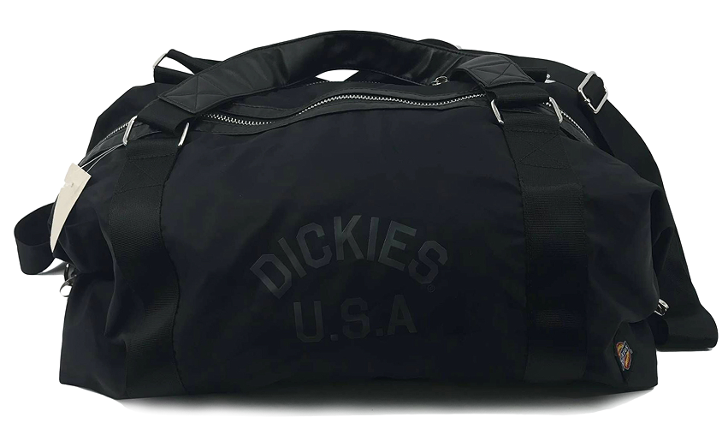
品 牌
名 称
产品型号
颜 色
材 质
商品介绍
市 场 价
礼品公司供价
税种类别
库 存
生产周期
Dickies
Dickies 休闲拎包
KB3162
图色
面料：聚酯纤维 里料：聚酯纤维
方便实用耐磨，卡扣坚固，保持长时间的使用
承重能力强，擅长于长时间背负。
599元
180元
增值税
生产
60天

